Slide 1
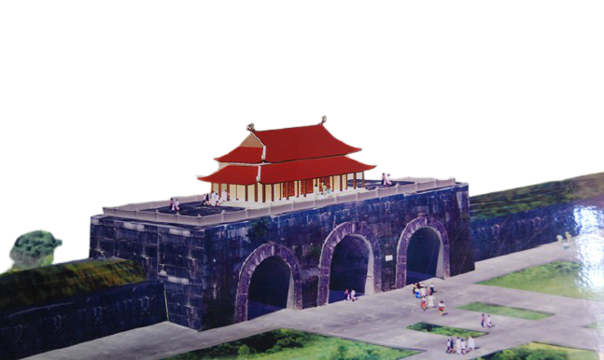
Bài 15
NƯỚC ĐẠI NGU THỜI HỒ (1400 -1407) (T2)

Slide 2
NỘI DUNG
3
Kháng chiến chống quân Minh của nhà Hồ
2
Một số nội dung và tác động của những cải cách của Hồ Quý Ly
1
Sự thành lập nhà Hồ

Slide 3




3. Kháng chiến chống quân Minh của nhà Hồ
Vịn vào cớ nào nhà Minh xâm lược nước ta? Đó có phải là nguyên nhân chính không?
Trình bày diễn biến cuộc kháng chiến chống Quân Minh của nhà Hồ qua lược đồ?
Kết quả? Nguyên nhân thất bại.
Đường lối của nhà Trần trong kháng chiến chống quân xâm lược Mông – Nguyên và của nhà Hồ trong kháng chiến chống quân Minh có gì khác nhau?

Slide 4
Bài 15: Nước Đại Ngu thời Hồ (1400 – 1407)
3. Kháng chiến chống quân Minh của nhà Hồ
a. Nguyên nhân:
Vịn vào cớ nhà Hồ cướp ngôi nhà Trần, nhà Minh đêm quân xâm lược nước ta.
Vịn vào cớ nào nhà Minh xâm lược nước ta? Đó có phải là nguyên nhân chính không?

Slide 5
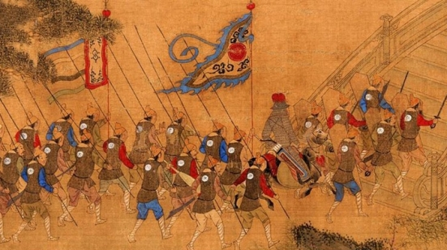
Hình ảnh giặc Minh xâm lược Đại Việt

Slide 6
Bài 15: Nước Đại Ngu thời Hồ (1400 – 1407)
3. Kháng chiến chống quân Minh của nhà Hồ
a. Nguyên nhân:
b. Diễn biến
Trình bày diễn biến cuộc kháng chiến chống Quân Minh của nhà Hồ qua lược đồ?

Slide 7
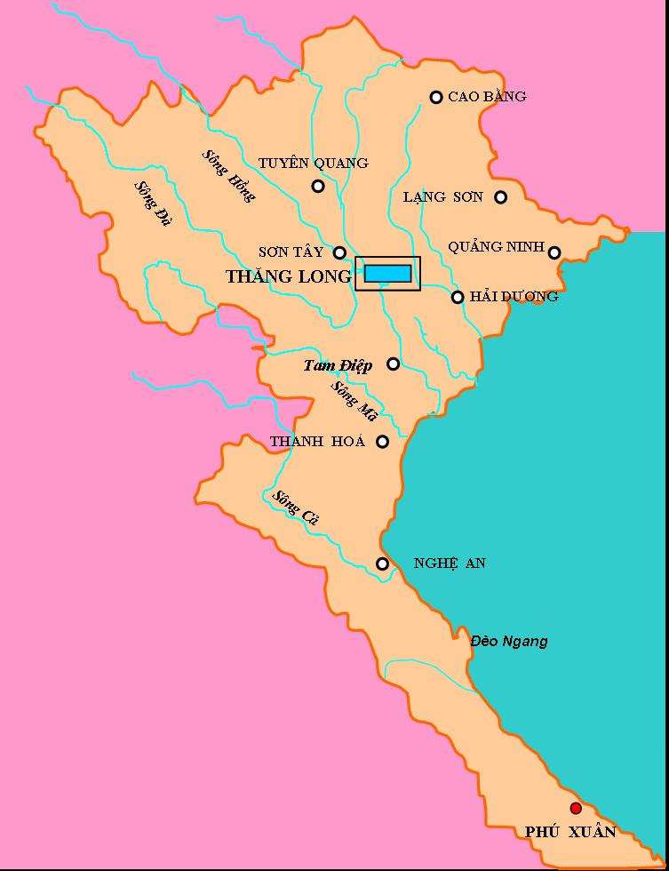
Lược đồ kháng chiến chống Minh của nhà Hồ
ĐÔNG ĐÔ
THÀNH ĐA BANG
THÀNH TÂY ĐÔ
CHÚ GIẢI
Căn cứ của quân ta
Hướng tiến công của giặc
Đường rút lui của quân ta
HÀ TĨNH

Slide 8
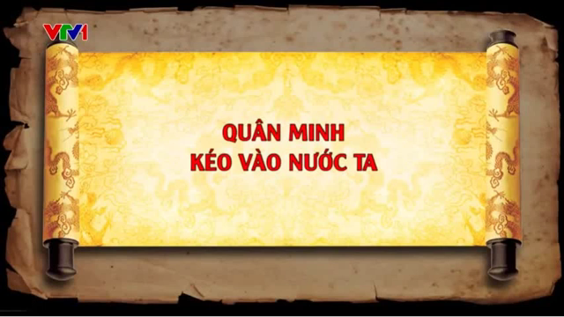

Slide 9
Bài 15: Nước Đại Ngu thời Hồ (1400 – 1407)
3. Kháng chiến chống quân Minh của nhà Hồ
a. Nguyên nhân:
b. Diễn biến
- 1406 nhà Minh tiến quân sang xâm lược nước ta.
- 1/1407 quân Minh đánh chiếm được nhiều nơi.
- 6/1407 cuộc kháng chiến của nhà Hồ thất bại.

Slide 10
Bài 15: Nước Đại Ngu thời Hồ (1400 – 1407)
3. Kháng chiến chống quân Minh của nhà Hồ
a. Nguyên nhân:
b. Diễn biến:
Kết quả? Nguyên nhân thất bại.
c. Kết quả:
Thất bại

Slide 11
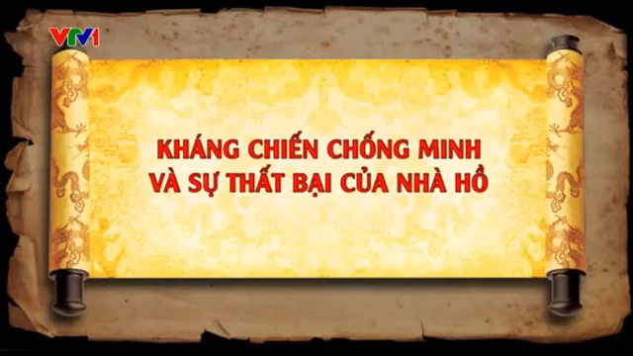

Slide 12
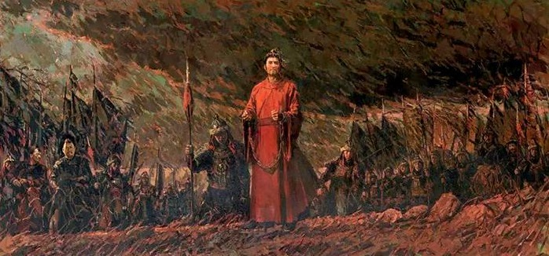
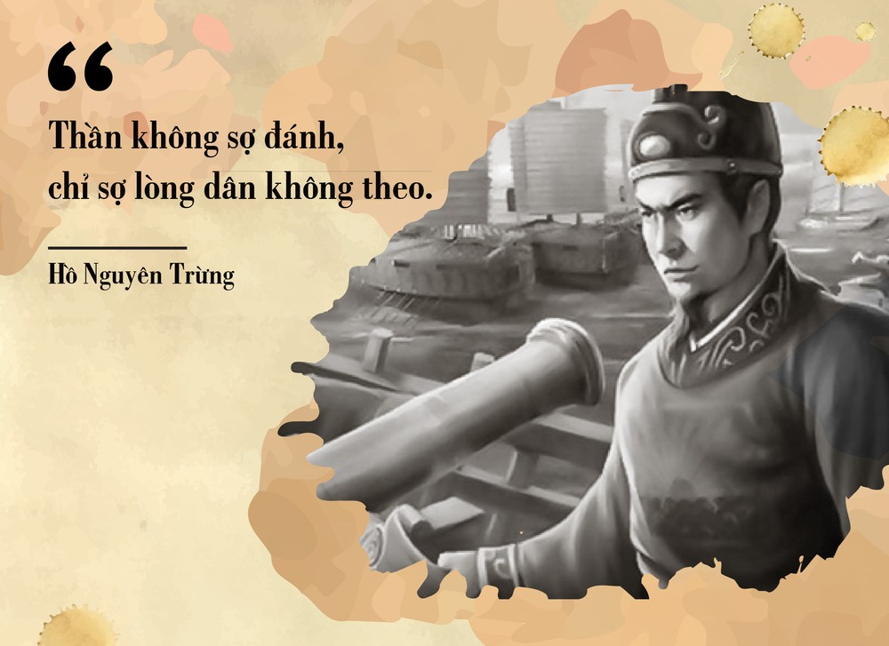
Hình ảnh mô tả cảnh Hồ Quý Ly bị bắt mang về Minh

Slide 13
Nhà Trần | Nhà Hồ
Dựa vào dân, đoàn kết, huy động toàn dân tham gia đánh giặc.
- Có chiến lược, chiến thuật đúng đắn.
Không dựa vào dân, không đoàn kết được nhân dân tham gia đánh giặc
- Chiến lược phòng ngự bị động, cố thủ thành
Đường lối của nhà Trần trong kháng chiến chống quân xâm lược Mông – Nguyên và của nhà Hồ trong kháng chiến chống quân Minh có gì khác nhau?

Slide 14
Bài
15
Luyện tập

Slide 15
















Slide 16




Câu hỏi số 1: Quân Minh lấy cớ nào để tiến hành xâm lược Đại Việt?
A. Nhà Hồ không chịu cống nạp
C. Nhà Hồ cướp ngôi nhà Trần
B. Nhà Hồ không được dân ủng hộ
D. Lực lượng quân Minh quá mạnh

Slide 17
Câu hỏi số 2:
Nguyên nhân chính nào dẫn đến thất bại của nhà Hồ trong cuộc kháng chiến chống quân Minh?
A. Nhà Hồ không được sự ủng hộ của nhân dân
C. Lực lượng quân Minh quá mạnh
B. Lực lượng quân đội nhà Hồ quá yếu
D. Nhà Hồ không có tướng giỏi

Slide 18
Câu hỏi số 3: Câu nói “ Tôi không sợ đánh, chỉ sợ lòng dân không theo” của ai?
A. Hồ Quý Ly
C. Trần Hưng Đạo
B. Hồ Nguyên Trừng
D. Nguyễn Trãi

Slide 19
Câu hỏi số 4:
Nhà Hồ tồn tại từ năm nào đến năm nào?
A. 1400 - 1404
C. 1400 - 1406
B. 1400 - 1405
D. 1400 - 1407

Slide 20
Bài 15
VẬN DỤNG
Từ thất bại của cuộc kháng chiến chống Minh của nhà Hồ đã để lại bài học kinh nghiệm gì cho công cuộc đấu tranh chống ngoại xâm bảo vệ tổ quốc?

Slide 21
Bài 25
Cảm ơn sự theo dõi của quý thầy cô và các em học sinh

